Slide 1
Programming Basics

Slide 2
Heute
- Intro Sammeldatentypen - Arbeiten im Buch
PAUSE
Intro Funktionen dokumentieren
Arbeiten im Buch
PAUSE - Sammeldatentypen 2 - Arbeiten im Buch - Übungen
Gemeinsames Repository forken
Testgetriebene Entwicklung - Codequalität - Einfachere Codeänderungen
Tests in VS Code - Python Labs
PAUSE

Slide 3
Gemeinsames Repository «forken»
ssr2023 forken
git remote add origin https://github.com/OWNER/REPOSITORY.git

Slide 4
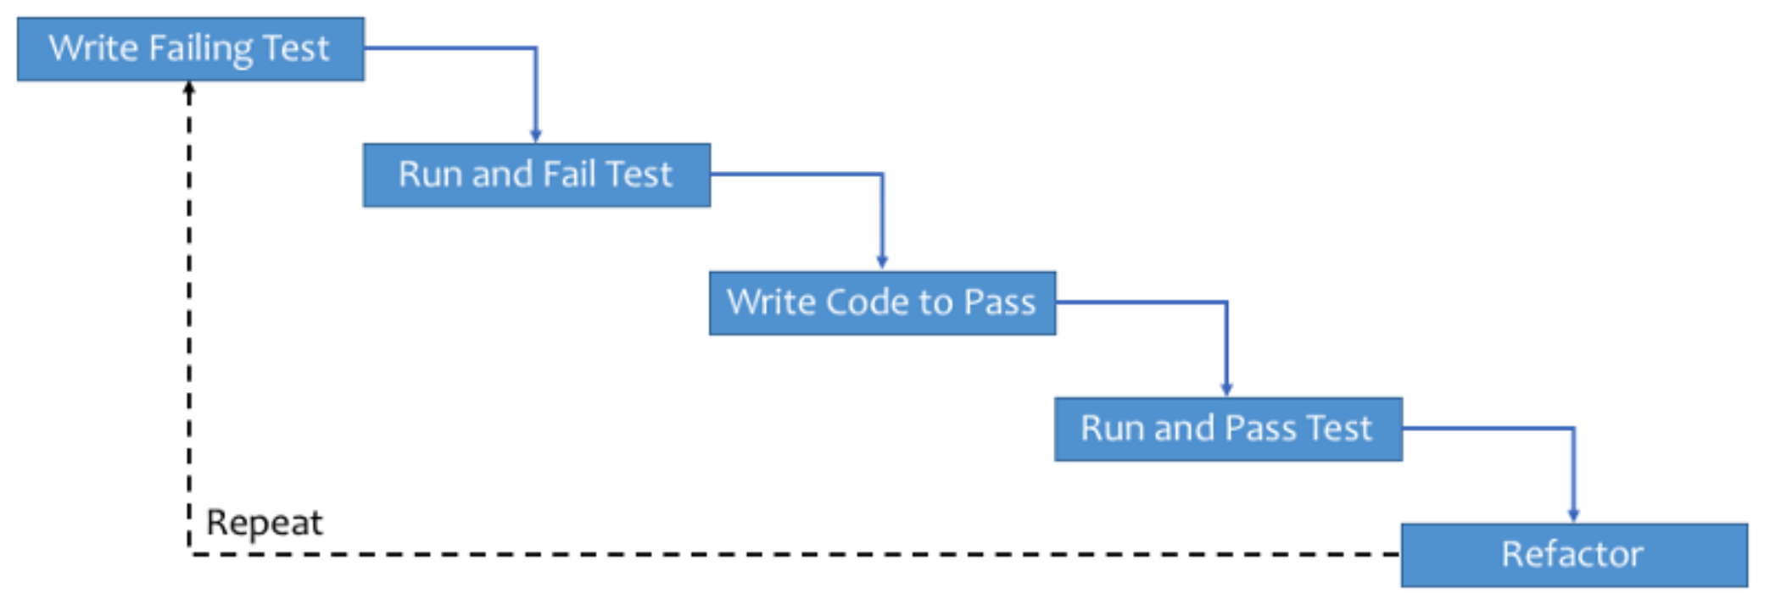
Testgetriebene Entwicklung

Slide 5
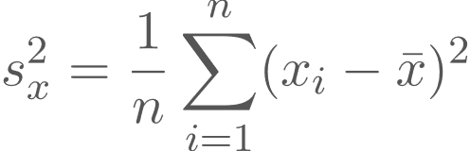
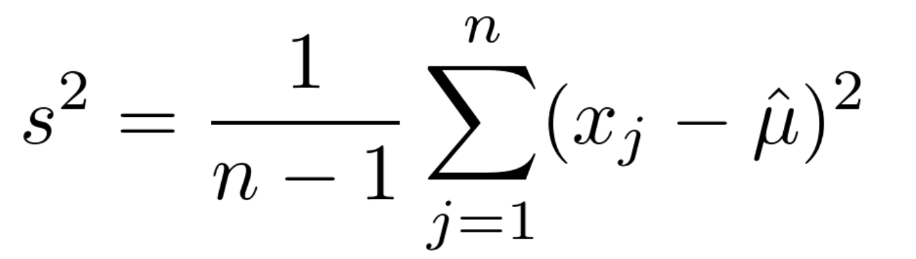
Demo
Aktuell: Varianz der Grundgesamtheit
Gebraucht: Varianz einer Stichprobe

Slide 6


Slide 7
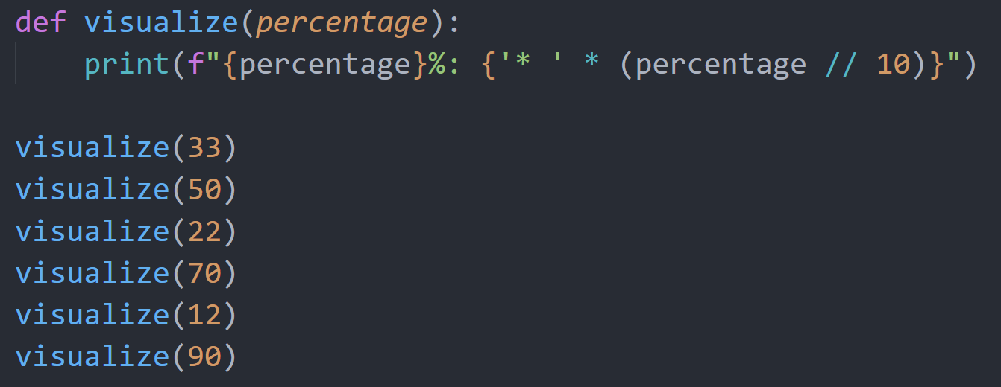
Visualisierung von Prozentzahlen
33%: * * * 50%: * * * * * 22%: * * 70%: * * * * * * * 12%: * 90%: * * * * * * * * *
Ideen?
z.B. so?

Slide 8
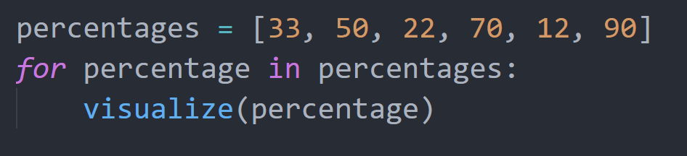
Sammeldatentypen!
33%: * * * 50%: * * * * * 22%: * * 70%: * * * * * * * 12%: * 90%: * * * * * * * * *
list

Slide 9
Listen
Kapitel 4 lesen, bearbeiten & dokumentieren
https://ssr-2023.github.io/ssr2023/docs/lecture-book-sections/chapter4.html
→ Committen nicht vergessen…
Für schnelle: Pull from ssr2023 und Übung 104 beginnen

Slide 10

Pause

Slide 11
Wie könnte man sowas ausgeben?
Sucessful Tests: marc: * * * * * * * * * * remo: * * * * * lars: * * * * lana: * * * * * * * elio: * * * * * * * * andi: * * * * * * * * *

Slide 12
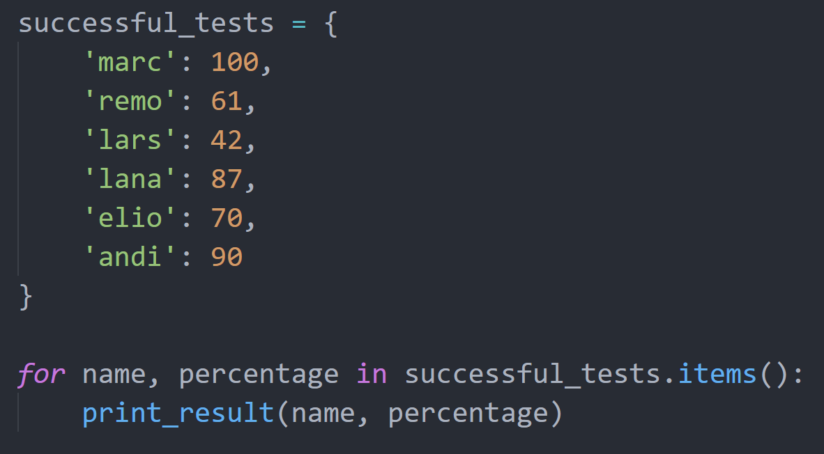
Klassiker für Dictionaries!
marc: * * * * * * * * * * remo: * * * * * lars: * * * * lana: * * * * * * * elio: * * * * * * * * andi: * * * * * * * * *
Halte das Beispiel fest und implementiere die Funktion print_result(name, percentage).

Slide 13
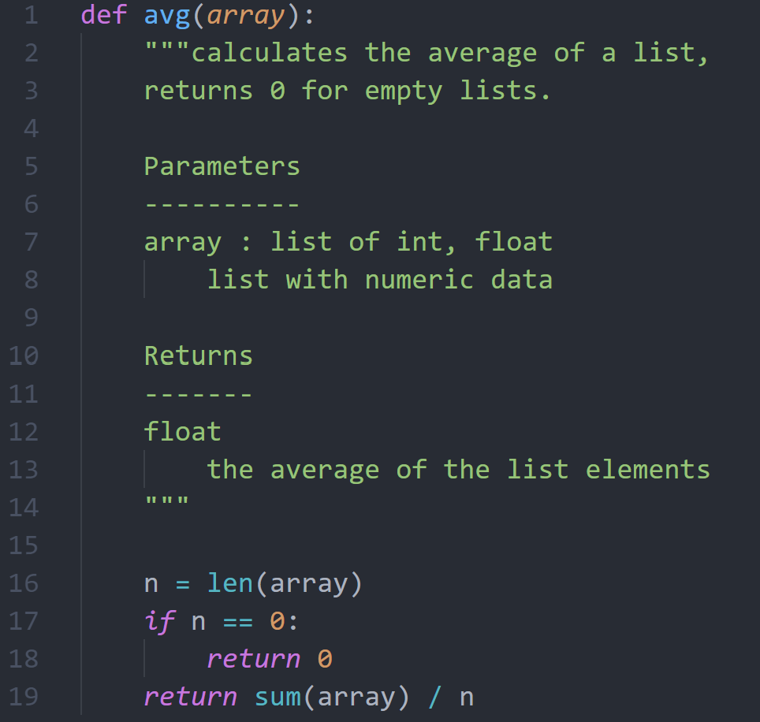
Funktionen dokumentieren:
Nach dem docstring Standard von NumPy:
https://numpydoc.readthedocs.io/en/latest/format.html
Aufgabe: Dokumentiere die Funktion print_result(name, percentage).

Slide 14
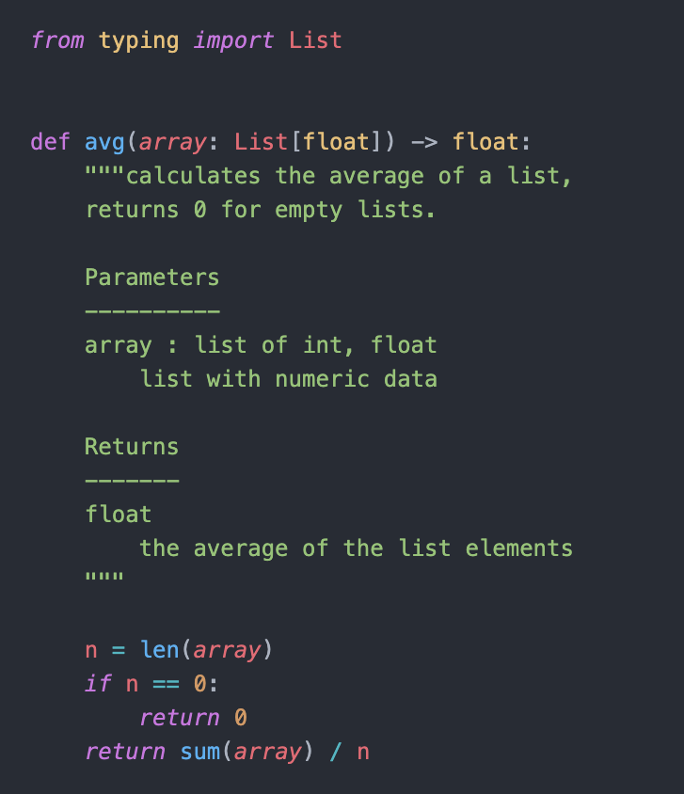
Funktionen dokumentieren mit Typisierung
Datentypen importieren
array ist eine Liste von floats
Die Funktion gibt ein float zurück

Slide 15
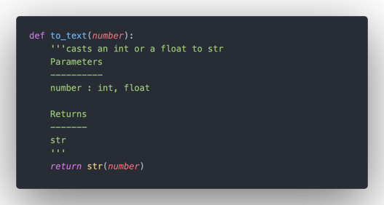
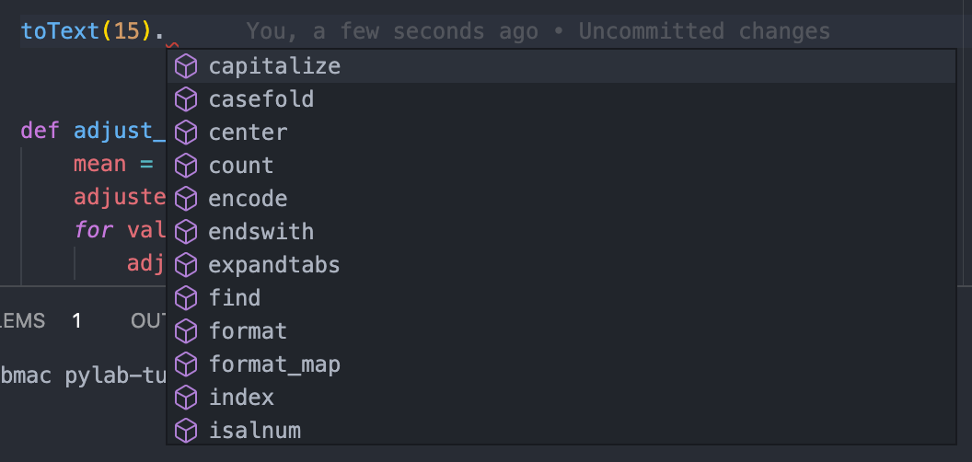
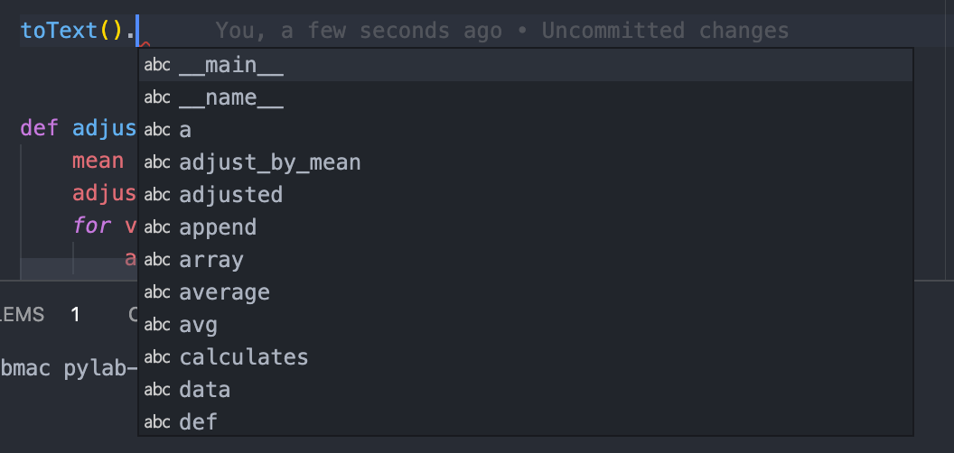
Vorteile bei angegebenen Typen: Autocomplete!
Mit Annotation
ohne Annotation

Slide 16
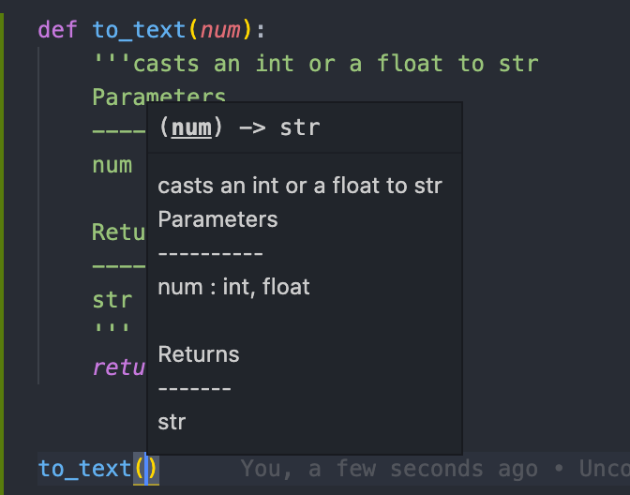
Aktuell: Autocomplete schafft die Basics…
ohne Annotation

Slide 17
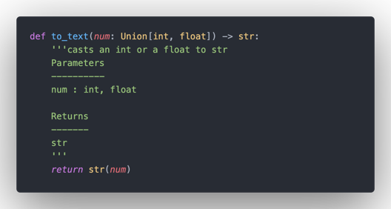
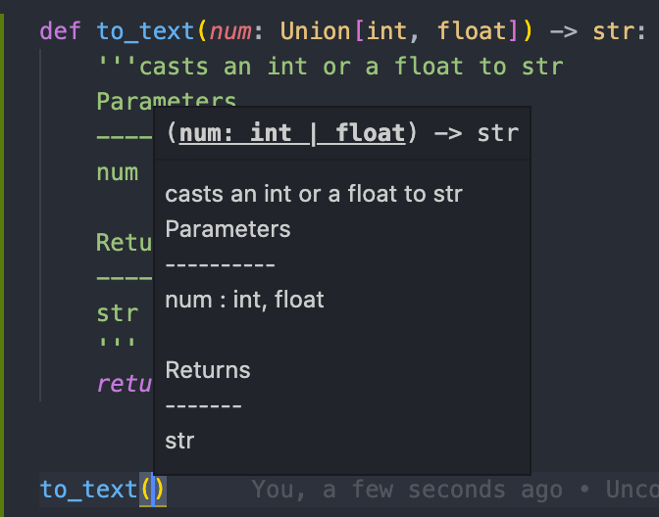
Vorteile bei angegebenen Typen: Autocomplete!
mit Annotation

Slide 18
Dictionaries & Strings
Kapitel 5 & 6 lesen, bearbeiten & dokumentieren
https://ssr-2023.github.io/ssr2023/docs/lecture-book-sections/chapter5.html
→ Committen nicht vergessen…
Übungen (labs) bearbeiten

Slide 19
Woche 4: Arbeitsaufträge Python
(Nach-)Arbeiten im Lernpfad und (mit Markdown) Erkenntnisse festhalten.
Python-Lernpfad (spätestens vor GitHub Copilot aufhören) https://learn.microsoft.com/de-de/training/paths/beginner-python/
Labs bearbeiten und testen
Arbeiten im Buch (Kapitel 2 – 6) und (mit Markdown) Erkenntnisse im wiki festhalten https://ssr-2023.github.io/ssr2023/
(pull, stage, commit, push nicht vergessen)

